Slide 1
Optakt til 1.VK
Alliancedannelse og oprustning

Slide 2
Dagens program
1) Farvel til imperialismen
2) Konflikter i Europa
3) Alliancedannelse
4) Danmark under 1.VK
5) Kildeøvelse

Slide 3
Imperialismen
De europæiske stormagter (England, Frankrig, Rusland, og en række mindre lande) har efterhånden underlagt sig hele verden.
Der er etableret en verdensorden, hvor store dele af Afrika og Asien er underlagt europæisk kontrol og fungerer som leverandører af råvarer til produktion.
Skaber et ulige system i verden, hvor Europa bliver rigere på bekostning af de koloniserede lande
Snart bobler stridighederne op internt i Europa

Slide 4
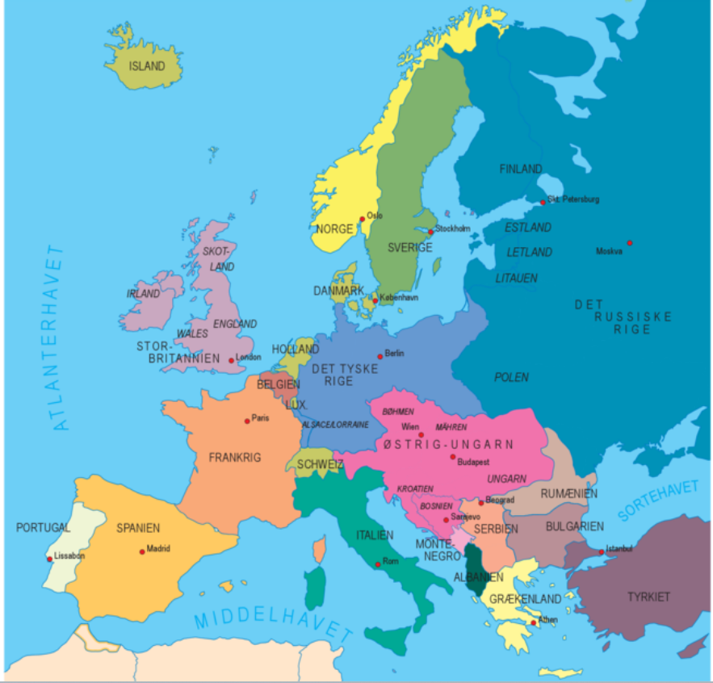
Konflikter mellem stormagterne i Europa

Slide 5
Konflikternes udgangspunkt
Frankrig og Tyskland
  Det samlede Tyskland frygtede Frankrig ville kunne dominere det europæiske kontinent.
  Alsace-Lorraine området ville Frankrig gerne have tilbage
Rusland og Østrig-Ungarn
  Rivalisering på Balkan efter Osmannerrigets sammenbrud
  Rusland så sig selv som det slaviske folks beskytter
  Mange slavere boede i Østrig-Ungarn
England og Tyskland
  Tyskland opbyggede en stor flåde hvilket England så som en trussel for verdensherredømmet
  Tyskerne drømte om ”en plads i solen”
Italien
  Føler sig forbigået og udenfor. Vil også være en stormagt, men kæmper lidt med det.

Slide 6
Alliancedannelse
Tripelalliancen
Tripelententen
1879: Østrig-Ungarn og Tyskland indgår alliance for at sikre sig mod Rusland
1882: Italien joiner. Mindreværdskomplekser over for Frankrig og Storbritannien.
Har løse forbindelser til Tyrkiet der vil være ny regional stormagt i det tidligere Osmannerriget.
1894: Frankrig og Rusland går sammen. Vil sikre at Tyskland skal i krig på to fronter, hvis det kommer dertil.
1904: Frankrig og England indgår alliance
1907: England og Rusland indgår Alliance
Englands udenrigspolitik havde altid været at sikre en europæisk stat ikke blev for stærk.

Slide 7
Danmark under 1.VK
https://verdenshistorietilhhx.systime.dk/?id=541
Og svare på arbejdsspørgsmål nederst.

Slide 8
Opsamling

Slide 9
Kildeøvelse
To kilder på Lectio
Skriv en kort tekst på 2-300 ord om Alliancedannelse op til 1.VK med udgangspunkt i indholdet på modulet og kilderne.

